Slide 1
Koolhydraten

Slide 2
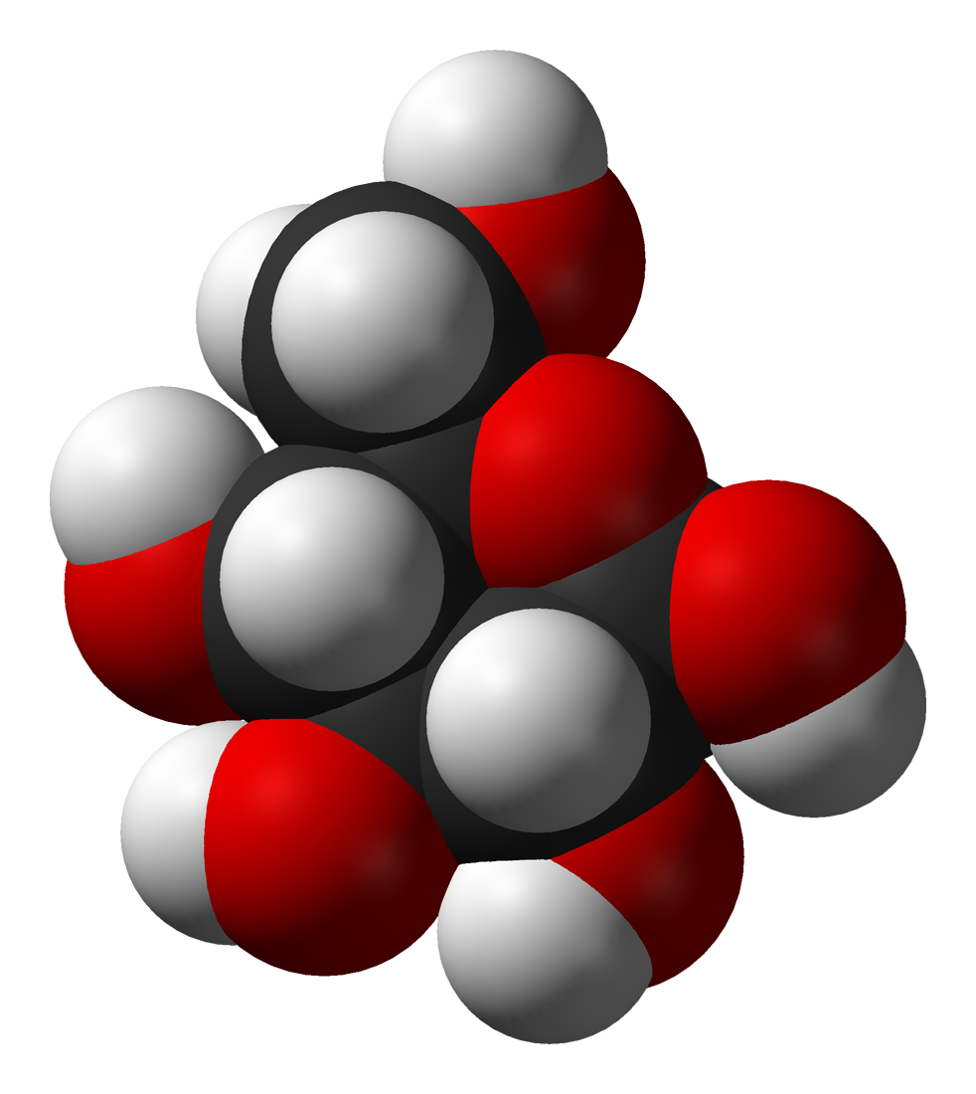
Glucose

Slide 3
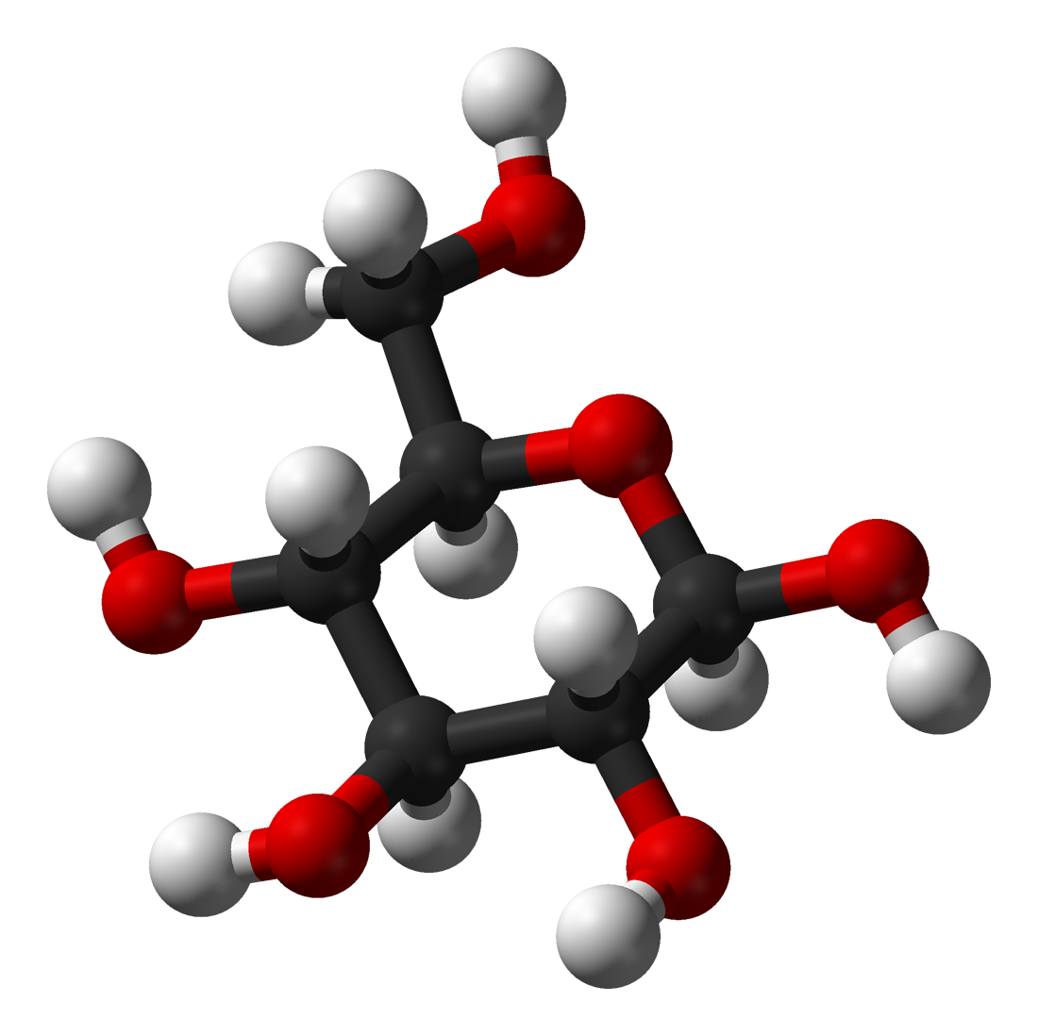
Glucose
Monosacharide

Slide 4
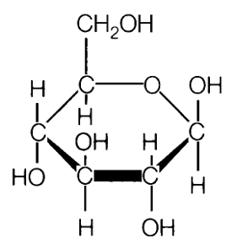
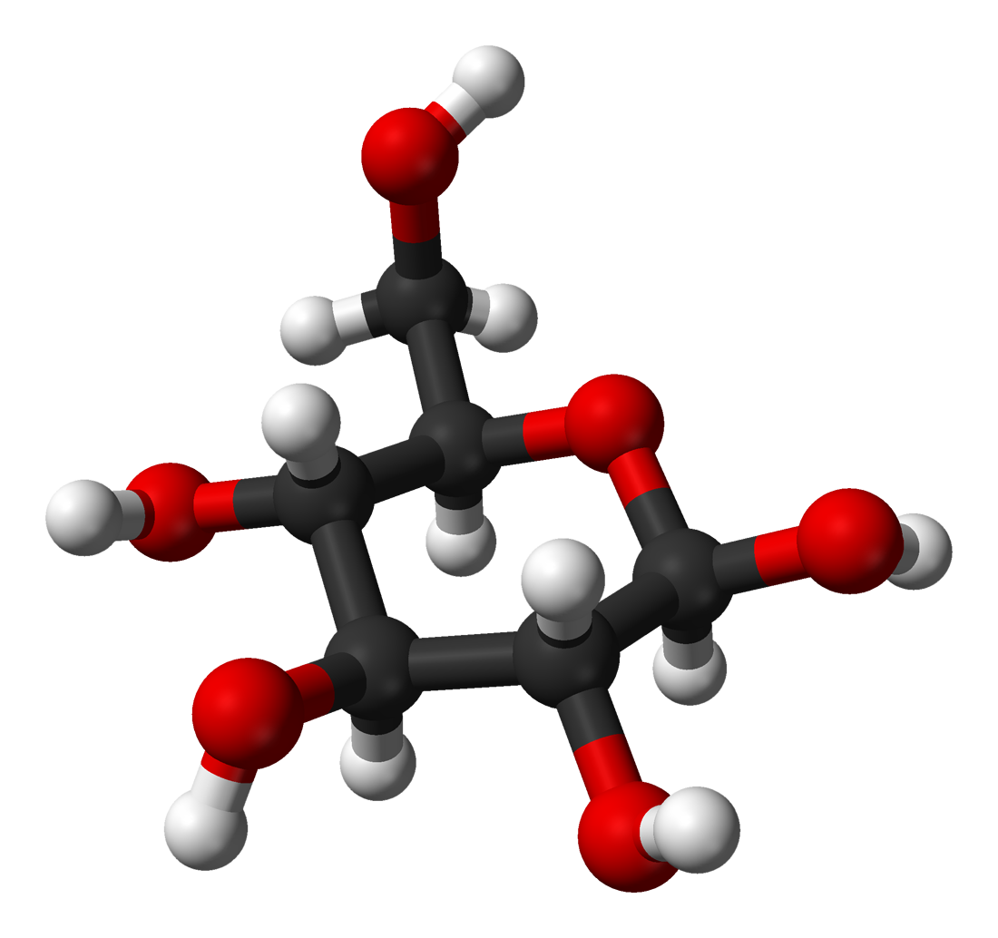
Glucose
Monosacharide

Slide 5
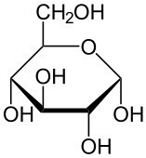
Glucose
Monosacharide
Tabel 67F1

Slide 6
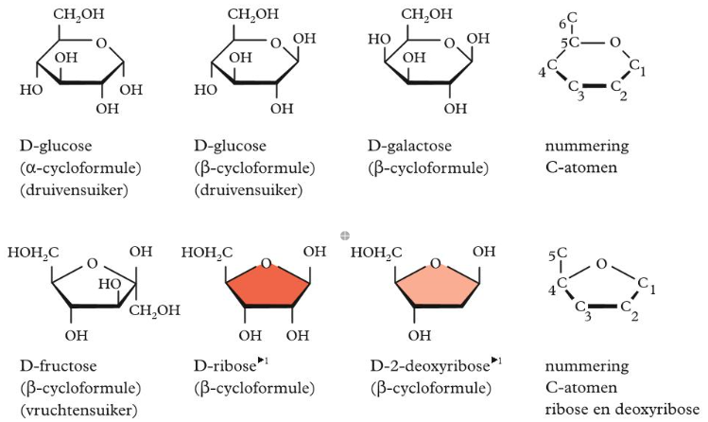
Glucose
Monosachariden
Tabel 67F1

Slide 7
Glucose
Monosachariden
Tabel 67F1

Slide 8
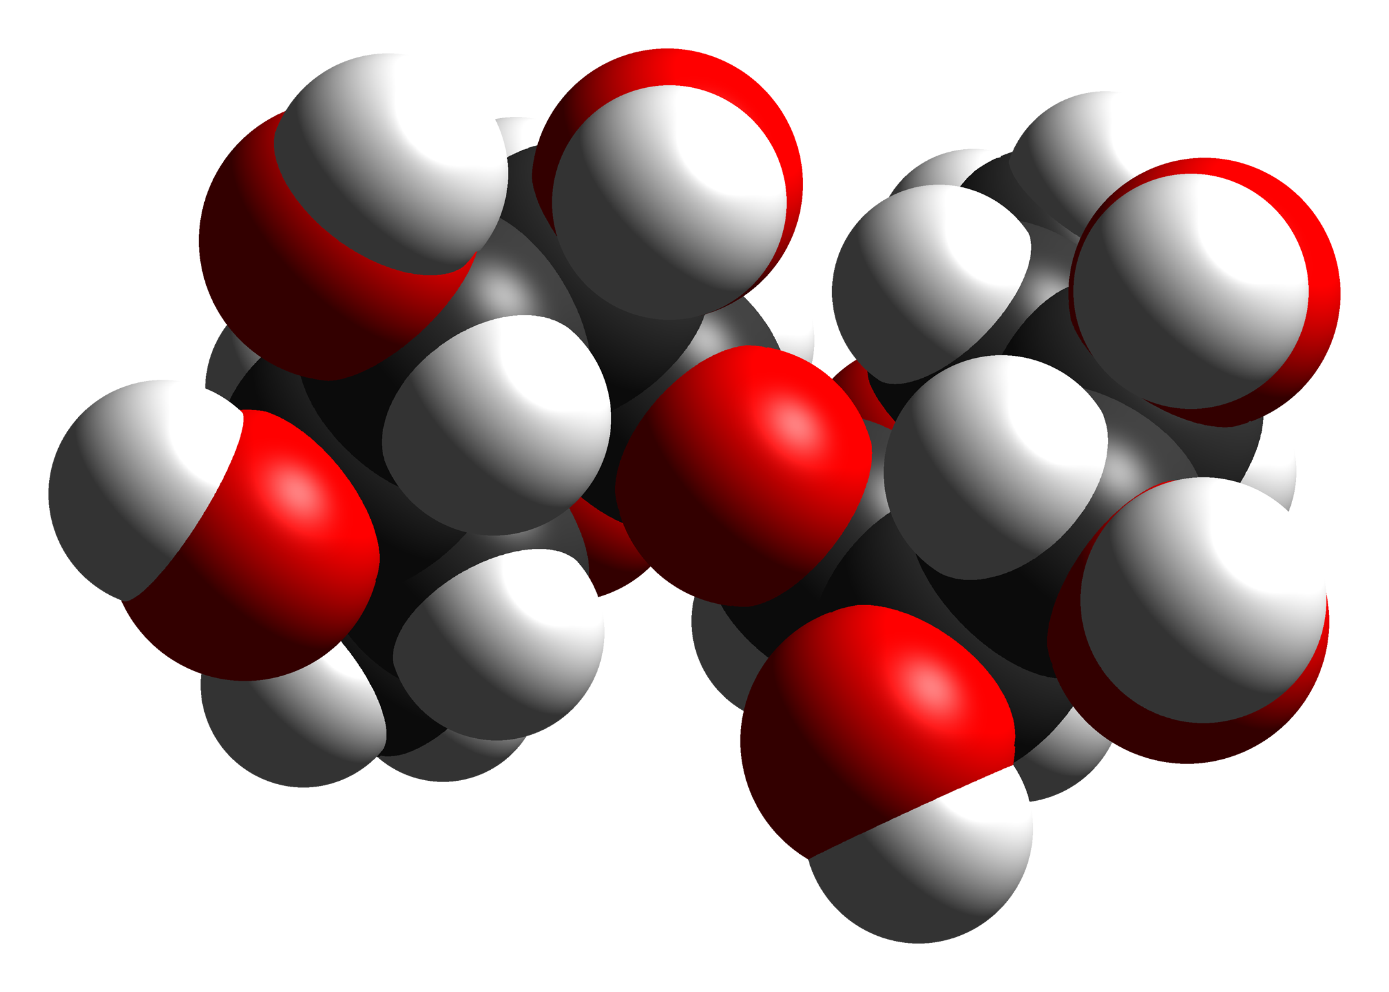
Sacharose

Slide 9
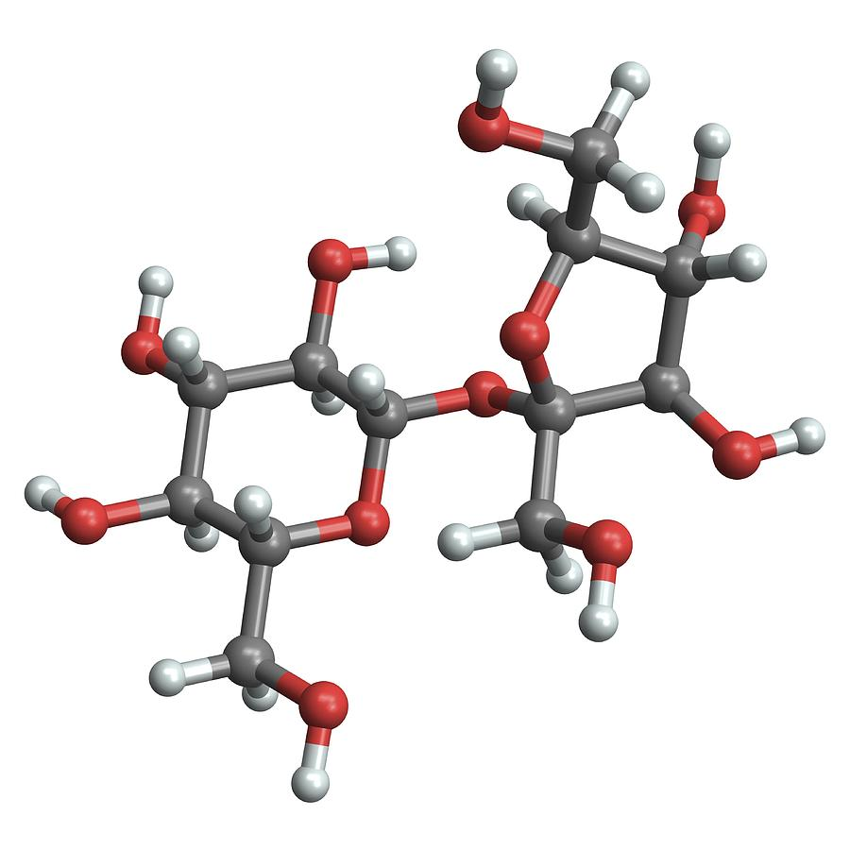
Sacharose
Disacharide

Slide 10
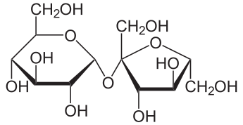
Sacharose
Disacharide
Tabel 67F2

Slide 11
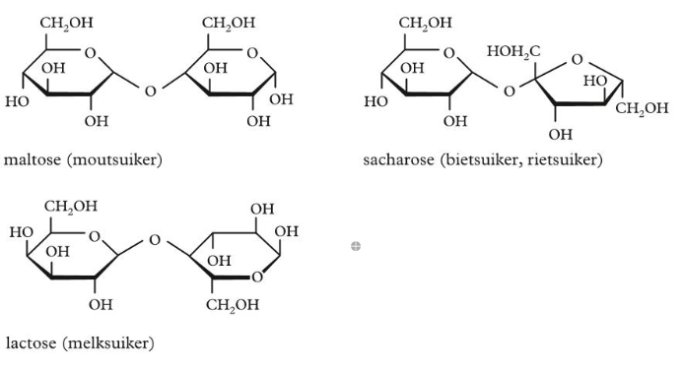
Sacharose
Disachariden
Tabel 67F2

Slide 12
Sacharose
Vorming uit glucose en fructose

Slide 13
Sacharose
Vorming uit glucose en fructose

Slide 14
Sacharose
Vorming uit glucose en fructose

Slide 15
Sacharose
Hydrolyse
+

Slide 16
Sacharose
Hydrolyse
+

Slide 17
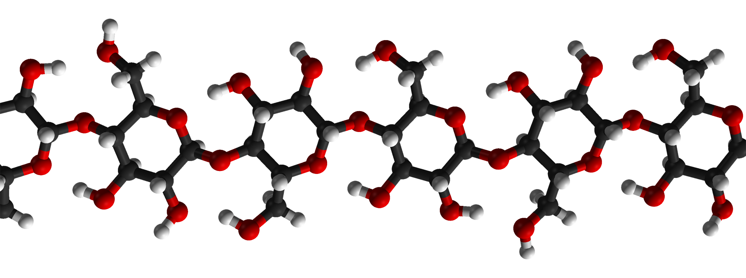
Polysachariden

Slide 18
Polysachariden
Tabel 67F3

Slide 19
Polysacharide
0

Slide 20
Polysacharide

Slide 21
Polysacharide
0

Slide 22
Polysacharide
0
O

Slide 23
Polysacharide
0
n

Slide 24
Polysacharide
Hydrolyse
+ n
n
n

Slide 25
Zetmeel (amylose, glycogeen, amylopectine)
O
Cellulose
O

Slide 26
Zetmeel (amylose, glycogeen, amylopectine)
O
Cellulose
O

Slide 27
Zetmeel (amylose, glycogeen, amylopectine)
O
Monomeer: glucose-α-cycloformule
Cellulose
O
Monomeer: glucose-β-cycloformule

Slide 28
Zetmeel (amylose, glycogeen, amylopectine)
mais, aardappel
O
Cellulose hout
O

